Slide 1
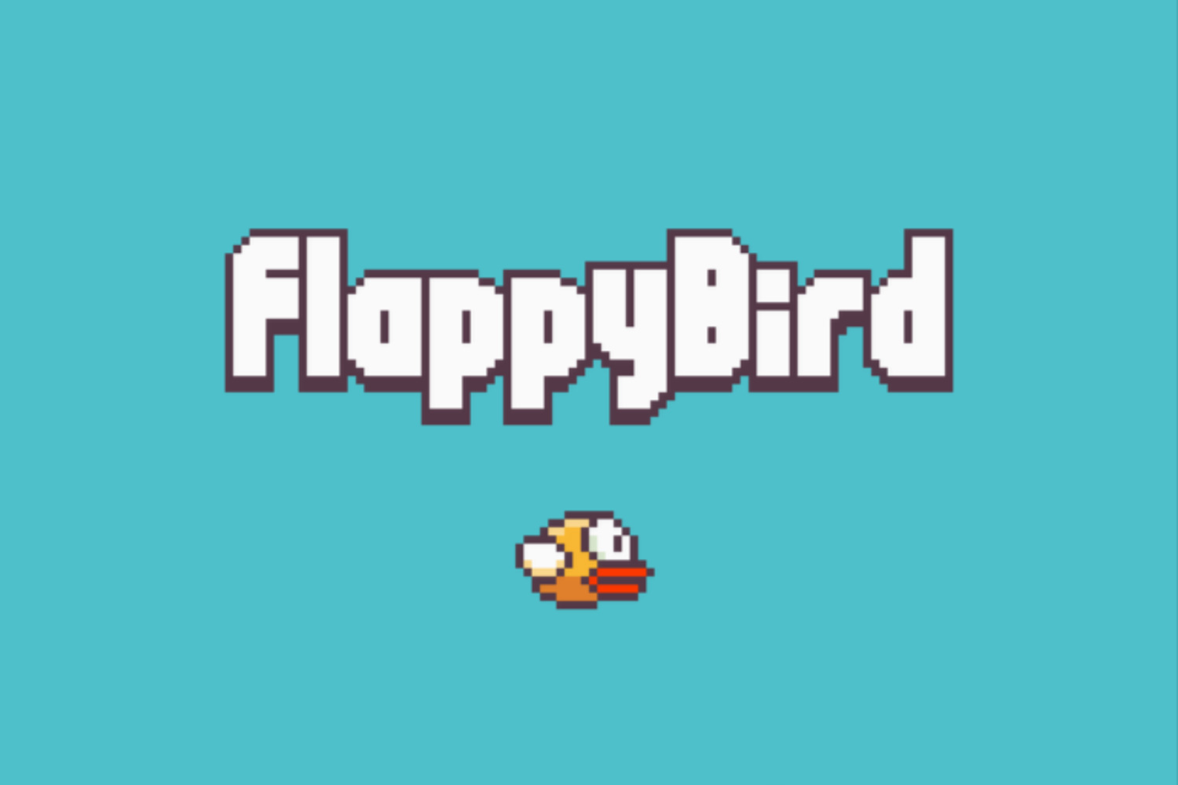
Trabalho de Laboratório de Programação de Computadores
Gabriel Alexander Farias
Victor Yan Pereira e Lima
Vinicius Soares da Costa
Vanessa de Souza Câmara
Williams da Silva Gomes

Slide 2


O que é o PYGAME?
Pygame é uma biblioteca usada na criação de aplicações multimídia
como jogos.
Ela é uma camada de abstração construída sobre a biblioteca SDL, e assim como a SDL ela é altamente portável e roda em praticamente todas plataformas e sistemas operacionais.

Slide 3
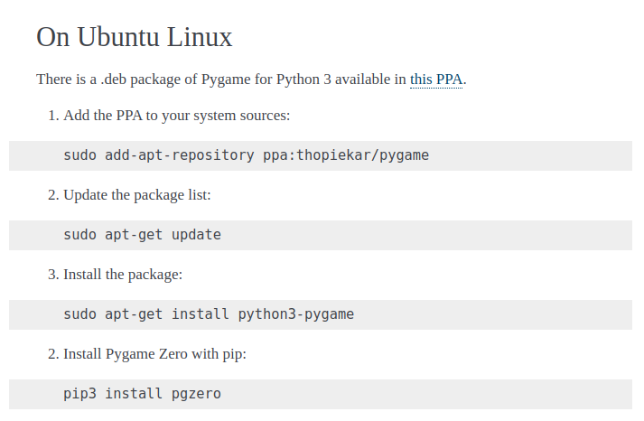
Como instalar e configurar o PYGAME?

Slide 4
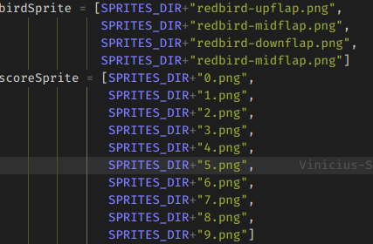
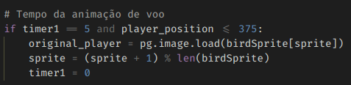
Como fazer animações com sprites

Slide 5
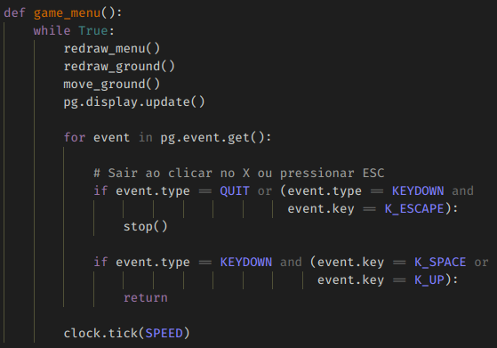
Telas de menu e gameplay

Slide 6
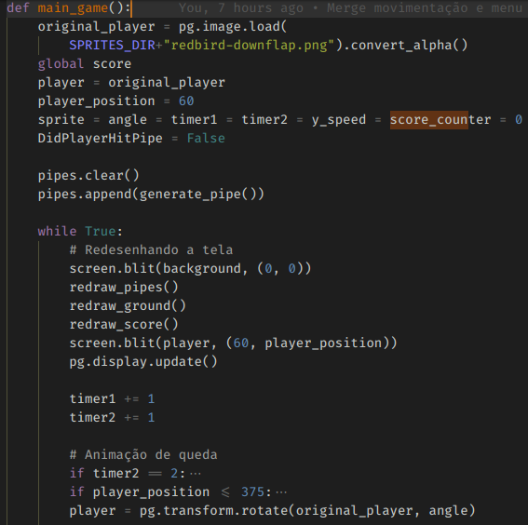
Telas de menu
e gameplay

Slide 7
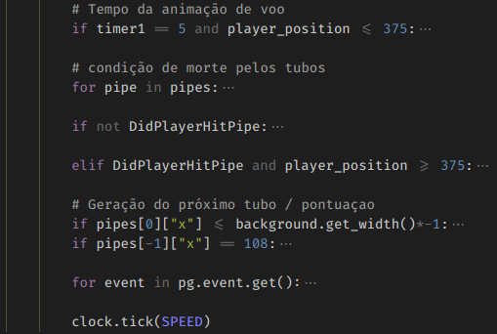
Telas de menu e gameplay

Slide 8
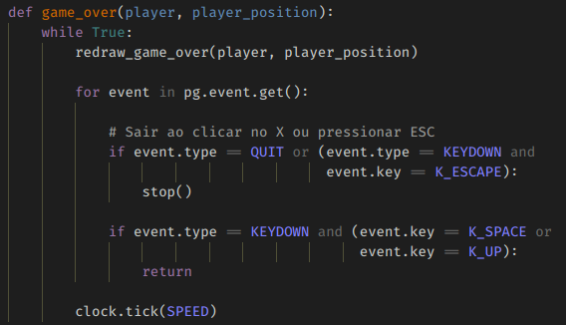
Telas de menu e gameplay

Slide 9

Transição entre telas

Slide 10
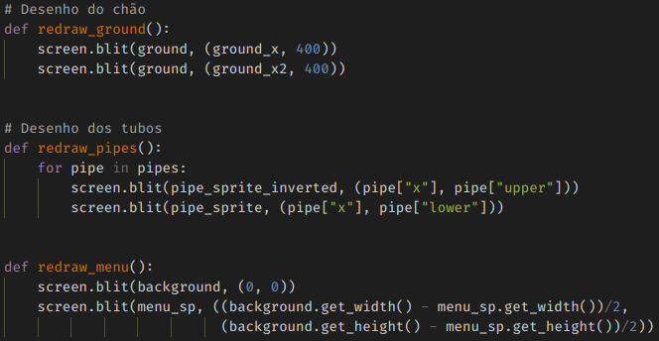
Transição entre telas

Slide 11
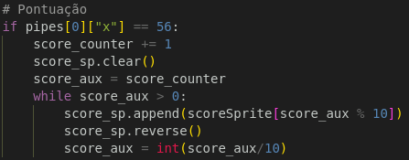

Criando HUDs em PYGAME

Slide 12
Como subir o jogo para o Itch.io?

Slide 13
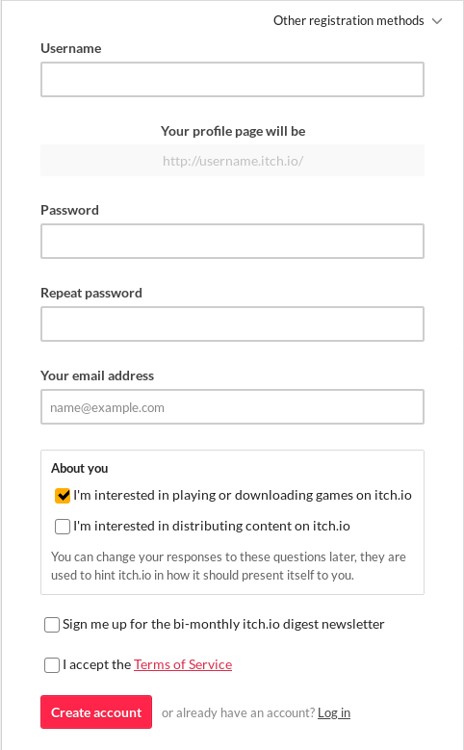
1. Criar uma conta uma no Itch.io

Slide 14
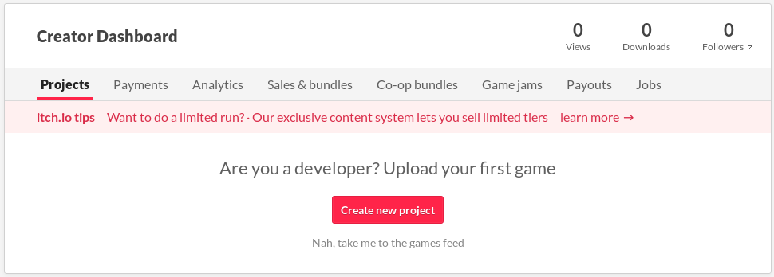
2. Clique em “Create new project”

Slide 15
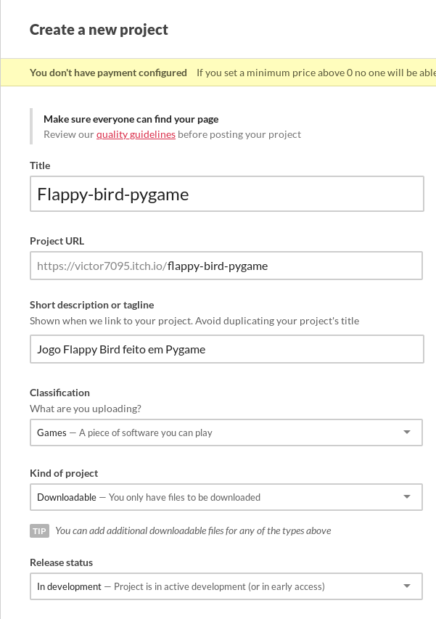
3. Preencher o formulário com informações do seu jogo

Slide 16
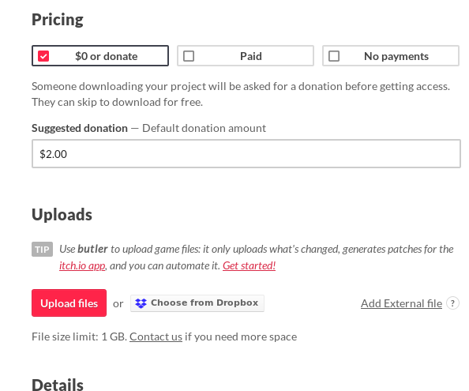
3. Definir forma de pagamento
4. Fazer upload dos arquivos do jogo

Slide 17
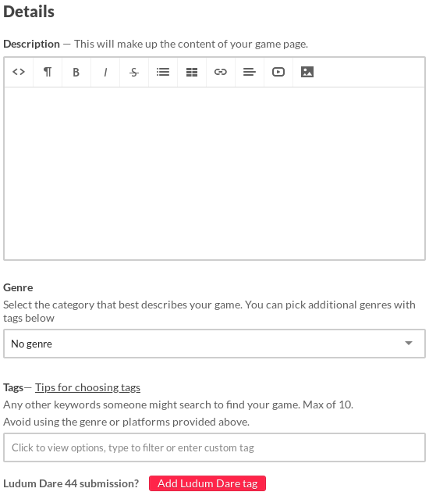
6. Fornecer detalhes do jogo (links alternativos, palavras chave, página da comunidade, etc.)

Slide 18
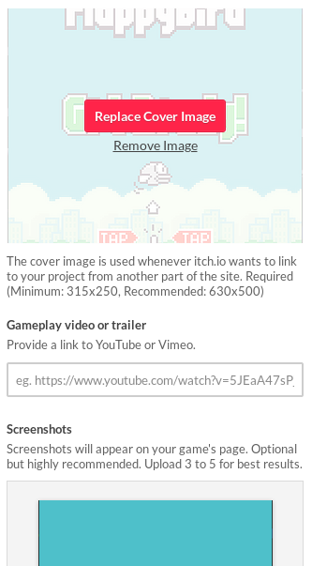
7. Enviar imagem principal e/ou screenshots

Slide 19

8. FINALIZAR

